Slide 1
풍력발전기 발전량 예측을 위한 머신러닝 모델
AI 부트캠프 18기 이주연

Slide 2
목차
문제 정의 및 데이터 선정 이유
해결하고자 하는 문제를 정의하고 프로젝트에 사용할 데이터셋을 선정
데이터 전처리, EDA
데이터셋을 머신러닝 모델링에 적합하게 전처리, EDA 진행
모델링 및 모델 해석
문제 유형에 맞는 최적의 모델을 선정 및 학습 후 성능을 확인

Slide 3
문제 정의 및 데이터 선정 이유
날씨에 따른 제주도 풍력 발전기 발전량 예측
재생에너지 설비규모가 확대됨에 따라 안정적 계통 운영을 위한 정확한 재생에너지 발전량 예측의 중요성이 점차 커지고 있다.
그 중에서도 풍력발전은 예측하기 어려운 불확실성이 있기 때문에 전력망에 풍력발전의 비중이 커지면 추가적인 전력시스템 균형 장치가 필요하다.
풍력발전 예측이 정확하면 풍력발전의 불확실성으로 인한 재정적 및 기술적 위험도를 감소시켜준다.
출처 : RESEAT

Slide 4
문제 정의 및 데이터 선정 이유
날씨에 따른 제주도 풍력 발전기 발전량 예측
제주도의 기상상황 데이터 : 기상청 기상자료개방포털 데이터
> 정부에서 운영하는 기관에서 제공되는 데이터이기 때문에 신뢰도가 높다.
> 시간대별로 기록되어 있어 발전량 데이터와 시간대를 일치시킬 수 있다. > 어느 정도 정제되어 있다.
풍력발전기의 발전량 데이터 : 제주에너지공사에서 제공되는 데이터
> 제주도 내 많은 풍력발전기 운영중
> 제주특별자치도청 산하 공기업이기 때문에 신뢰도가 높다.

Slide 5
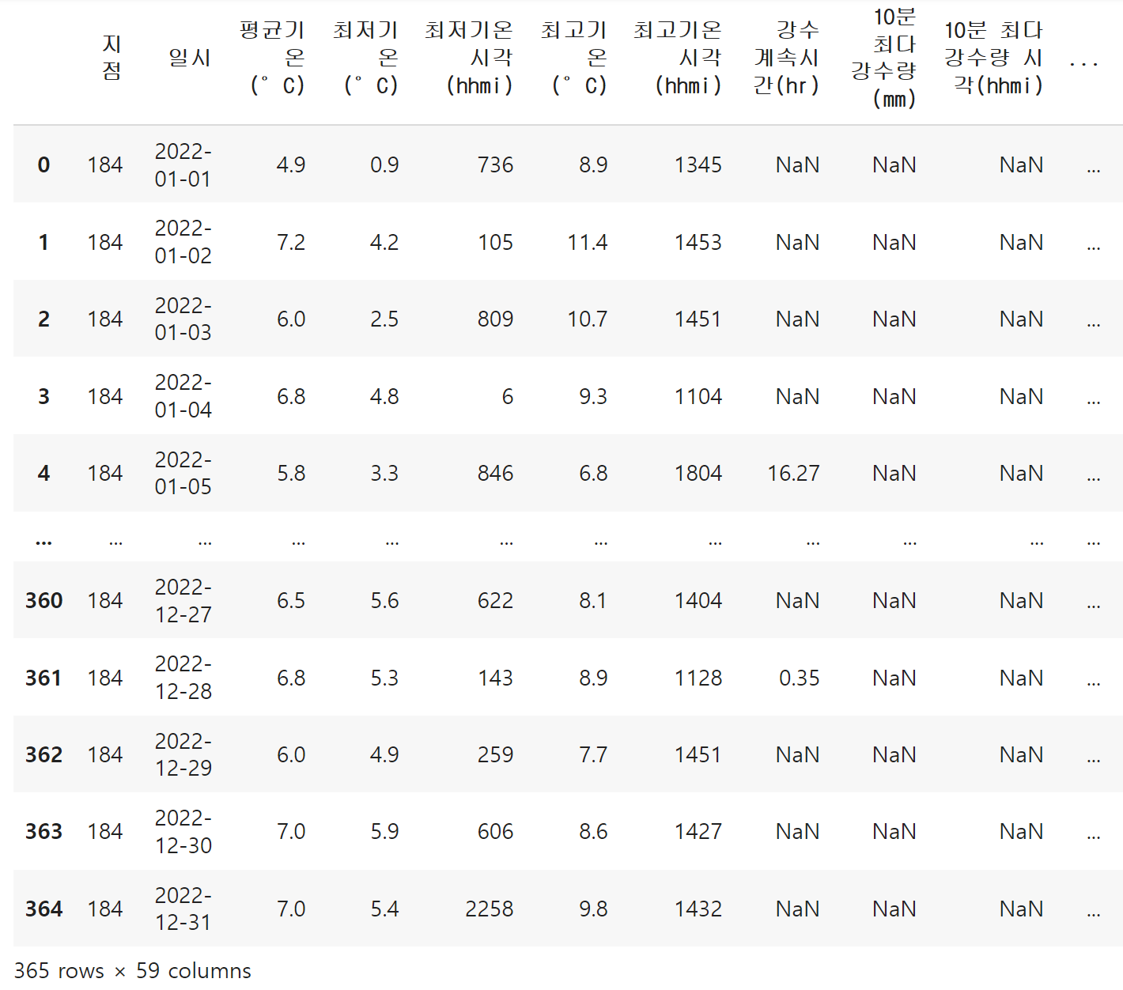
2. 데이터 전처리, EDA
기상정보 데이터
제주도의 동, 서, 남, 북 지점(성산, 고산, 서귀포, 제주)에서 따로 측정된 기록들이었다.
일단위 기록이 1년씩 끊어져 있어 이를 2018년 10월부터 2022년 12월 까지 관측지점별로 묶고 결측치와 이상치를 확인하였다.(2018년 10월부터인 이유는 일단위 발전량 데이터가 이 시점부터 존재하기 때문이다.)

Slide 6
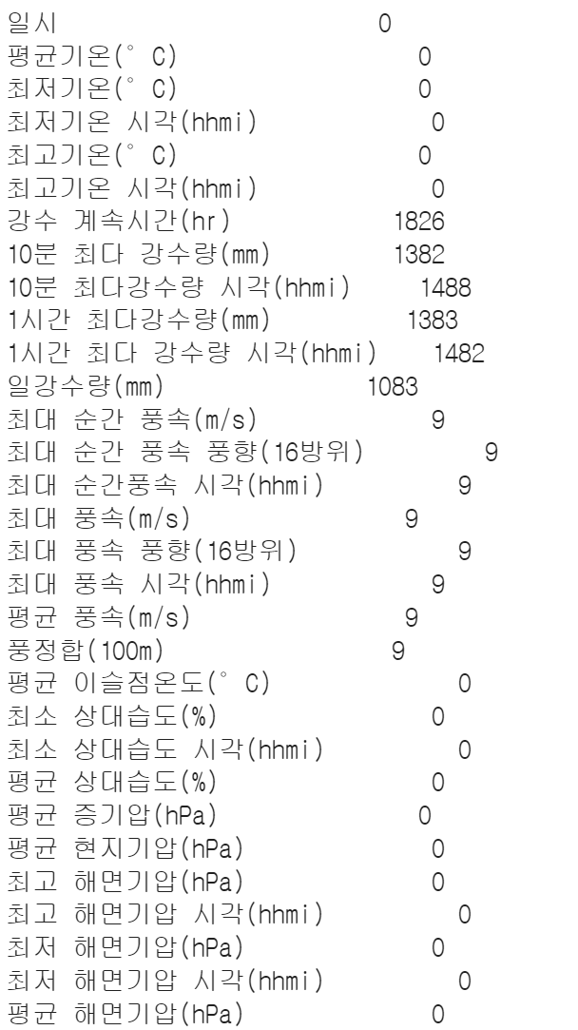
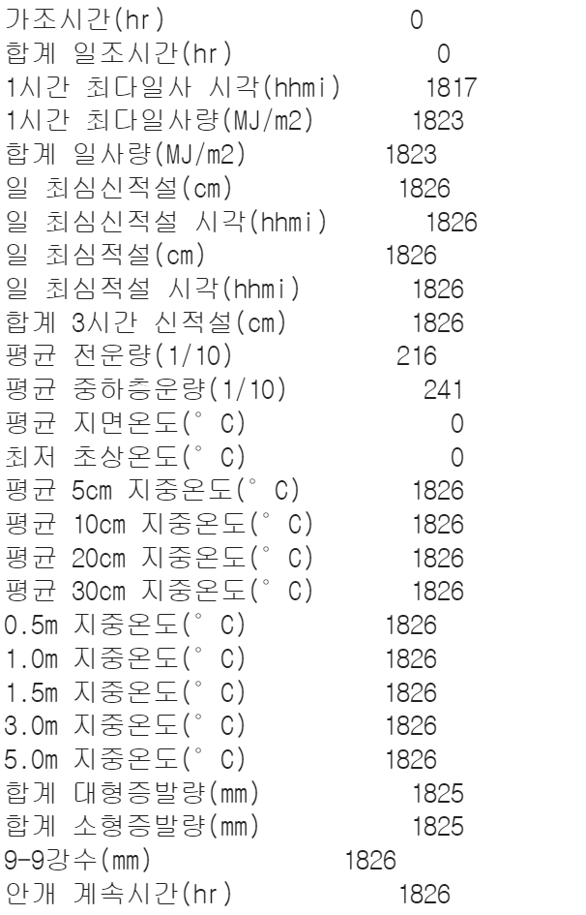
2. 데이터 전처리, EDA
기상정보 데이터
온도나 풍속같은 무조건 0으로 채워주면 이상치가 될만한 결측치들은 이상치를 최소화하기 위해 최소값이나 이전 행의 값을 넣어주었고 안개나 비, 눈과 관련된 결측치들은 0으로 그 값을 채워주었다.
땅 속 토양의 온도를 측정하는 것을 말하는 지중온도 항목들은 결측치가 너무 많을 뿐더러 풍력과 관련이 없을 것이라고 판단하여 제거해 주었다.

Slide 7
2. 데이터 전처리, EDA
기상정보 데이터
시각 관련 항목들은 ‘12:00’의 형태를 ‘:’만 빼고 표시해준 값(1200)이었는데 발전량에 영향을 주지 않을 것이라고 판단하여 제거해 주었다.
강수량이나 안개 계속시간 같은 날씨에 영향을 받는 항목들의 결측치는 0으로 대체하였다.
지점별로 결측치가 조금씩 달랐기 때문에 결측치가 많은 항목들은 다른 지점들 값의 평균을 내어 채워주었다.

Slide 8
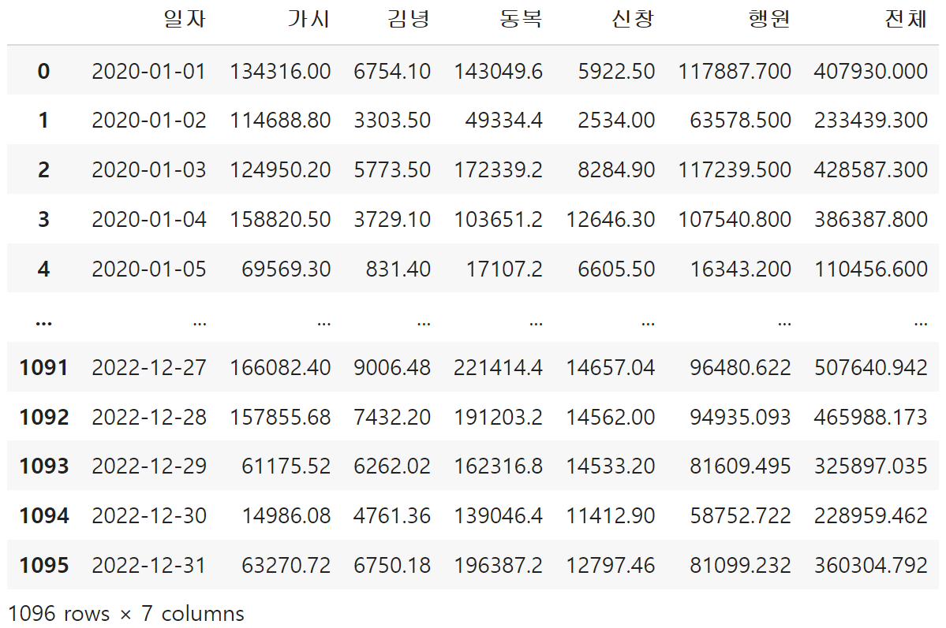
2. 데이터 전처리, EDA
발전량 데이터
발전량 데이터는 분기별로 가시리, 김녕, 동복북촌, 신창, 행원에 설치된 발전기의 발전량 정보를 담고 있었다.
분기별로 나뉘어져 있는 데이터들을 날짜 순서에 맞게 합쳐 주었다.
전체 발전량이 따로 기록되어 있지 않은 파일들은 5곳의 발전량을 더해 전체 발전량 항목을 만들어 주었다.

Slide 9
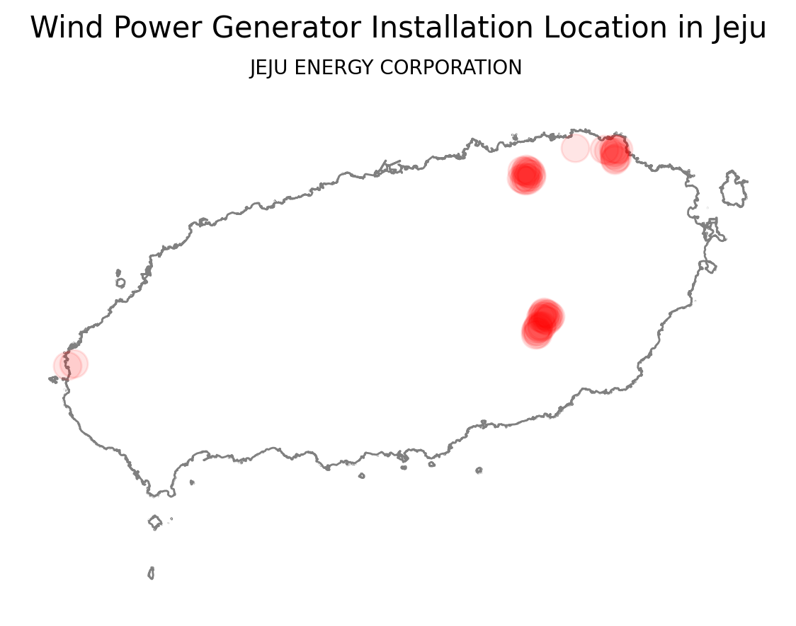
2. 데이터 전처리, EDA
기상정보 데이터 & 발전량 데이터
제주에너지공사의 발전기 위치를 보면 특정 지점의 기상데이터를 쓰기에는 적절해보이지 않는다. 기상데이터 지점들의 평균을 제주도의 기상 상황이라고 보고 과정을 진행한다.
발전량데이터의 일부는 전체 발전량만 표시되어 있기 때문에 지점이 아닌 전체 발전량을 타겟으로 정한다.
기상정보에 대기 중의 습도와 바람의 영향을 받는 일교차(일 최고기온과 일 최저기온의 차이) 항목을 추가해준다.

Slide 10
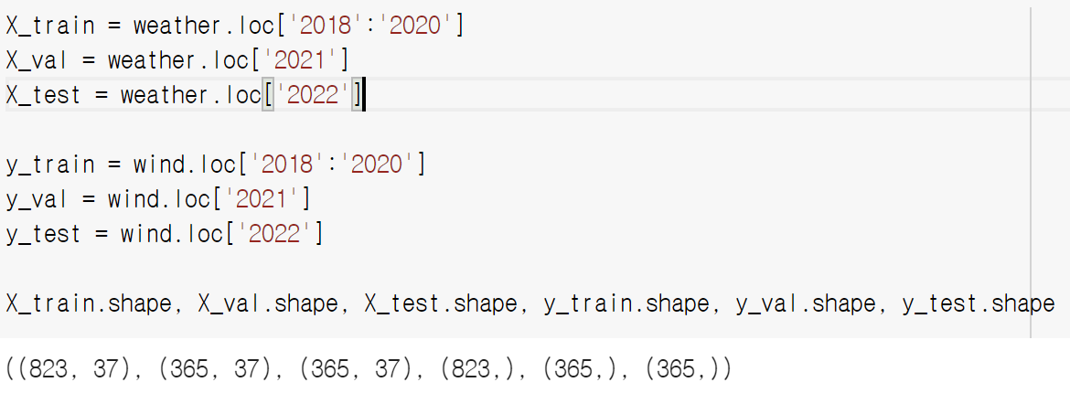
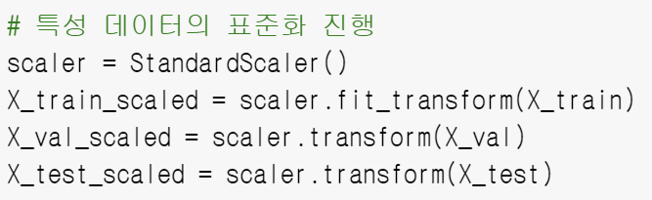
3. 모델링 및 모델 해석
데이터 분리 및 모델선택
2018년부터 2020년까지의 기상정보를 학습 데이터, 2021년을 검증 데이터, 가장 최근인 2022년의 데이터를 평가 데이터로 나누었다.
데이터 특성들이 가진 값의 크기로 인한 영향을 받지 않도록 표준화를 진행하였다.

Slide 11
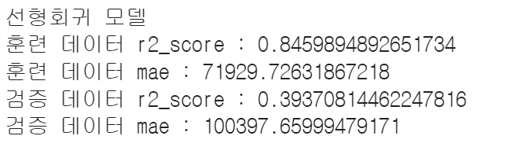
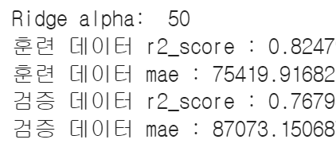
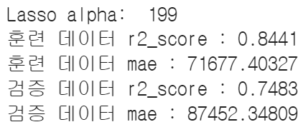
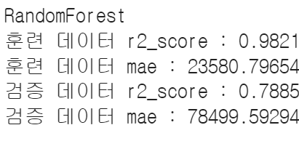
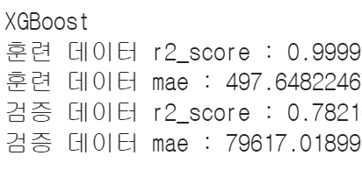
3. 모델링 및 모델 해석
기준 모델 생성, 모델 비교
단순한 선형회귀 모델을 기준모델로 사용하여 앞으로의 모델이 기준모델의 지표보다 더 나아지는지 확인해보고 개선해 나가도록 한다.
회귀 문제에 사용할 수 있는 다양한 모델(Ridge Regression, Lasso Regression, Random Forest, XGBoost)에 적용해보고 최적의 모델을 선택한다.

Slide 12
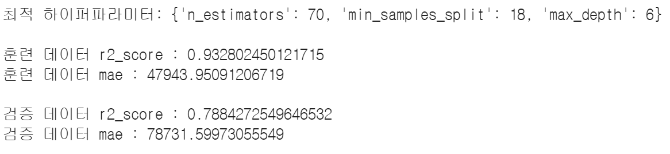
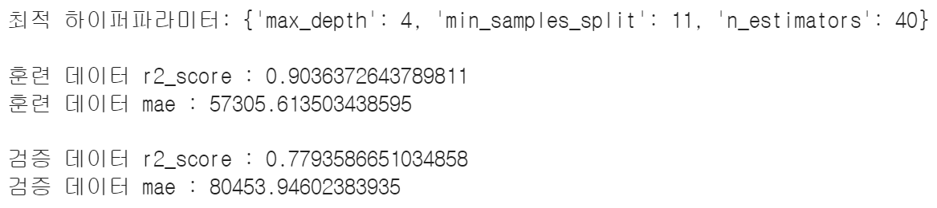
3. 모델링 및 모델 해석
모델 선택
RandomForest RandomSearchCV로 대략의 하이퍼파라미터를 찾은 후 값을 확인해 보고 GridSearchCV로 조정하여 성능을 올리고자 함.
검증데이터에 비해 훈련데이터의 지표가 더 좋았기 때문에 과적합이라고 보고 하이퍼 파라미터를 조정하였다.
훈련데이터의 학습이 덜 이루어졌지만 검증데이터의 예측율이 나아지지는 않았다.

Slide 13
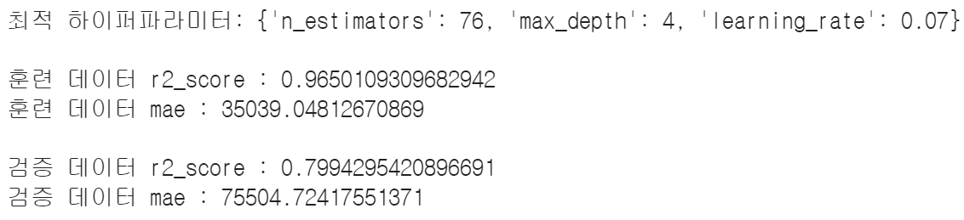
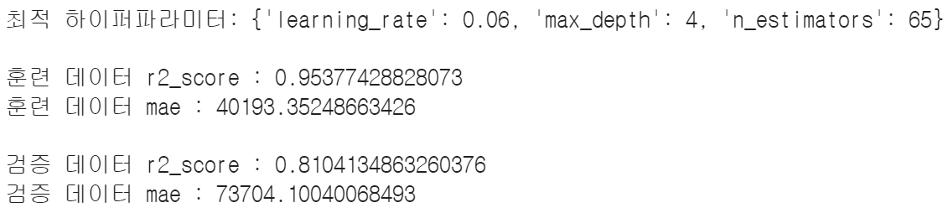
3. 모델링 및 모델 해석
모델 선택
XGBoost 마찬가지로, RandomSearchCV로 대략의 하이퍼파라미터를 찾은 후 값을 확인해 보고 GridSearchCV로 조정하여 성능을 올리고자 함.
훈련데이터의 지표가 떨어지면서 검증데이터의 지표가 조금 올랐기 때문에 XGBoost모델을 선택한다.

Slide 14
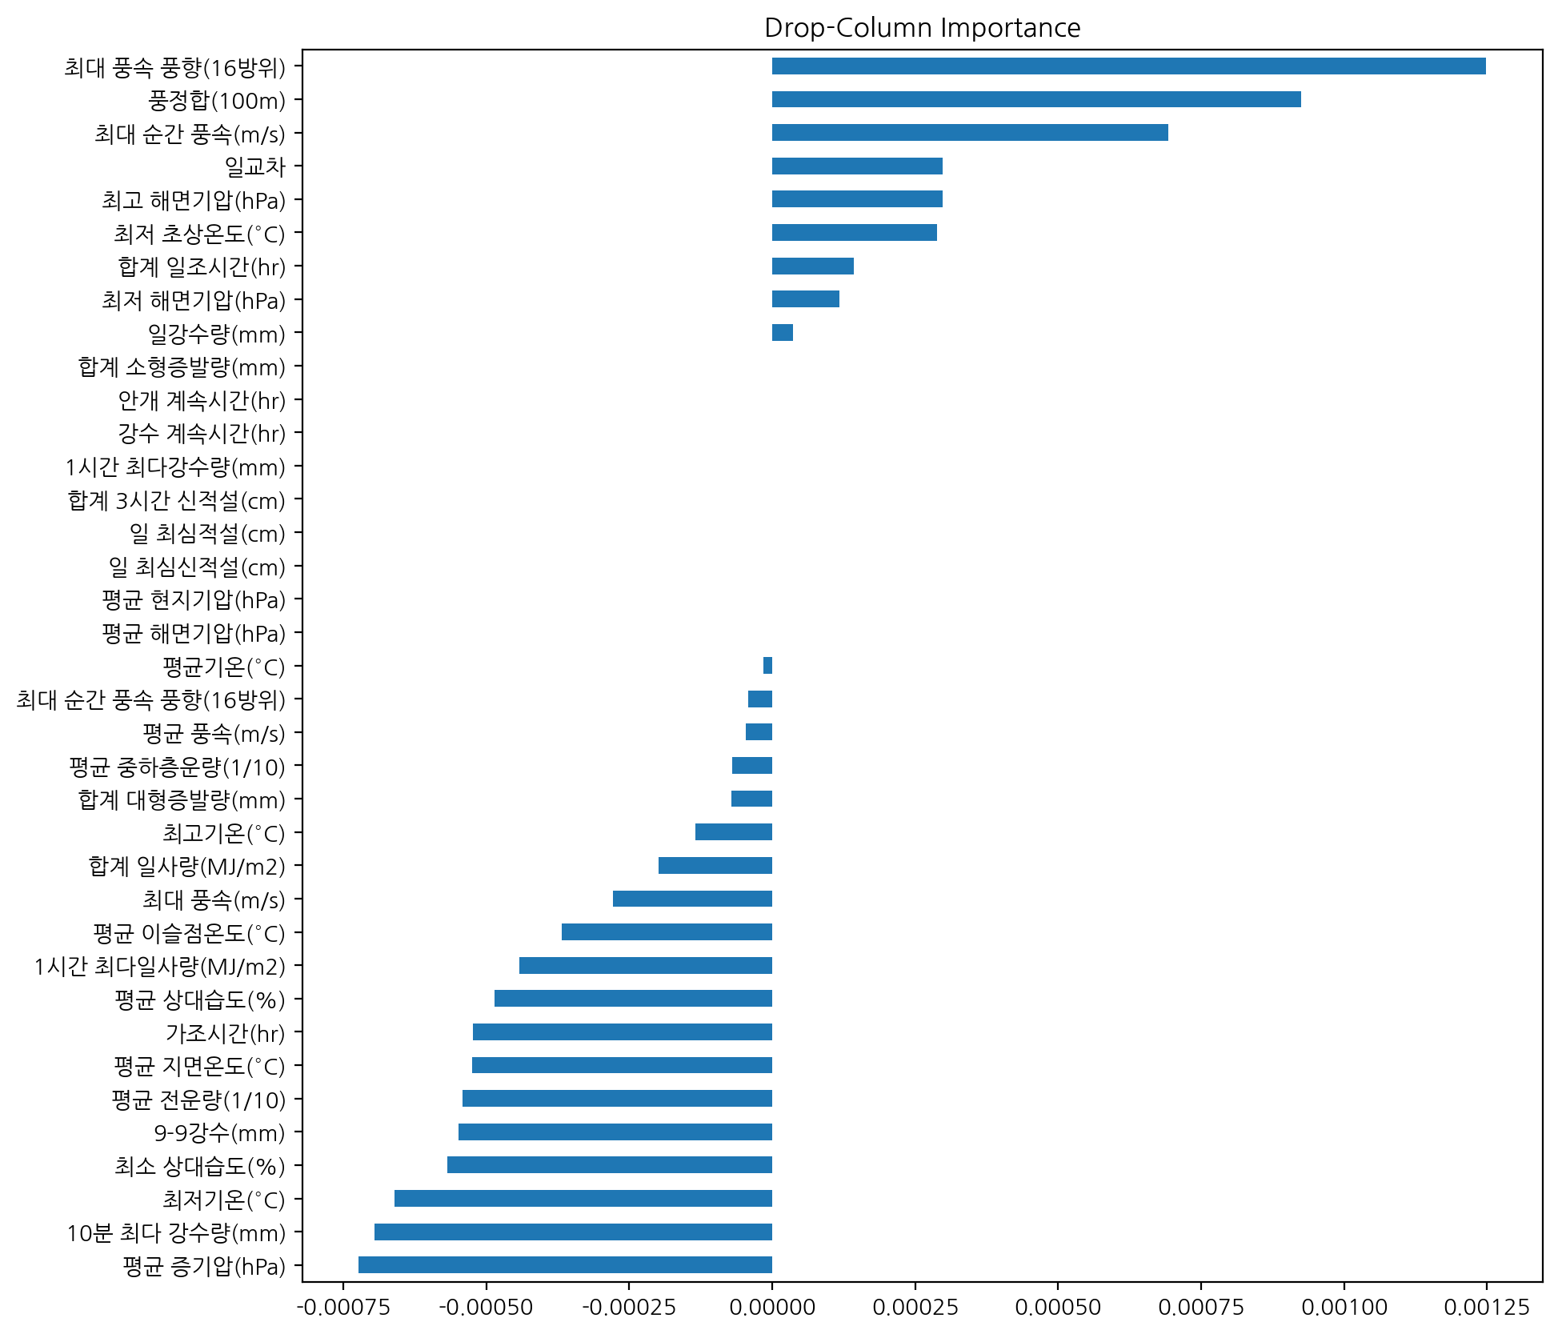
3. 모델링 및 모델 해석
모델 적용 후 특성 중요도 확인
선택한 모델에 훈련데이터를 학습시킨 후 특성 중요도를 확인해보고 중요하지 않은 항목들은 삭제하여 일반화 성능을 높인다.
특성들이 날씨와 관련되어 있기 때문에 특성간 관계성이 높다고 볼 수 있어 항목을 하나씩 없애서 중요도를 살펴보는 Drop-Column Importance를 활용한다.

Slide 15
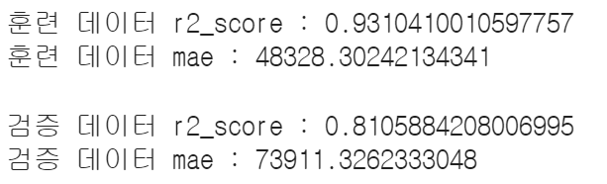
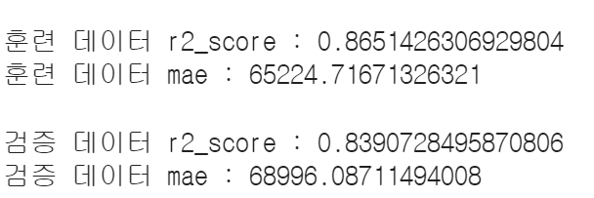
3. 모델링 및 모델 해석
모델 재학습
특성 중요도에 따라 영향이 없는 항목들(그래프에서는 0)과 성능에 더 안좋은 영향을 미치는 항목들(그래프에서는 음수)을 삭제한 후 모델에 다시 학습시킨다.
항목 삭제 후의 모델의 검증지표가 좋아진 것을 알 수 있다.

Slide 16
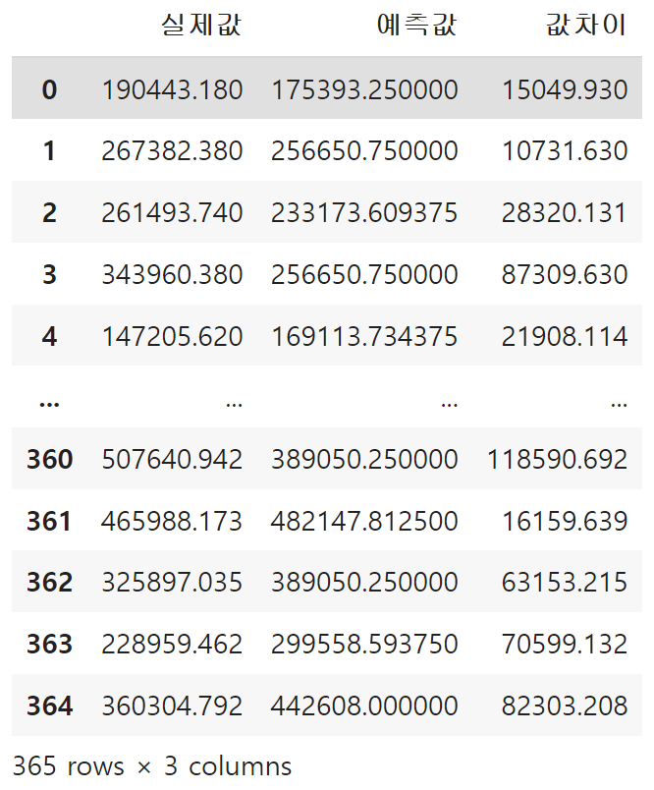
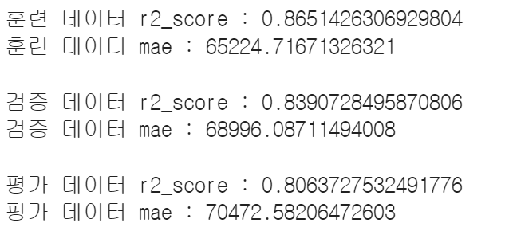
3. 모델링 및 모델 해석
평가 데이터 적용
평가 데이터를 적용한 결과, 훈련 데이터에 비해 지표가 많이 떨어졌음을 알 수 있었다.
실제 값과 예측 값에서의 차이도 큰 것을 확인하였다.

Slide 17
풍력발전기 발전량 예측을 위한 머신러닝 모델
마치며
풍력발전량에 영향을 미치는 특성들은 바람과 관련된 항목 말고도 일교차와 같은 항목도 영향을 주는 것을 알 수 있었다.
모델을 통하여 대략적인 발전량을 예측해 볼 수 있었으며, 성능 개선을 통해 발전기의 안정적 운영을 기대해 볼 수 있을 것이다.
성능 개선안
지역을 세분화하여 지역의 정확한 기상데이터와 세분화된 발전량을 가지고 학습한다면 더 좋은 성능을 얻을 수 있을 것이다.
전문적 지식을 통해 바람에 영향을 주는 항목들을 더 추가할 수 있다면 일반화가 잘 된 모델을 만들 수 있을 것이다.

Slide 18
감사합니다

